Slide 1
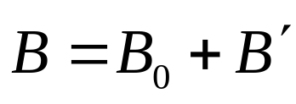


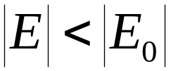
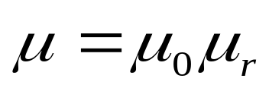






§11.7 物质的磁性
一. 磁介质及其分类
1. 磁介质—— 任何实物都是磁介质
—— 相对磁导率
—— 磁导率
2. 磁介质的分类
抗磁质
减弱原场
弱磁性物质
如 锌、铜、水银、铅等
顺磁质
增强原场
如 锰、铬、铂、氧等
铁磁质
通常不是常数
具有显著的增强原磁场的性质
——强磁性物质

Slide 2
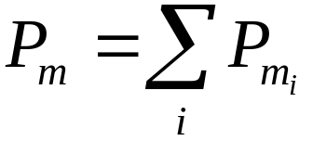
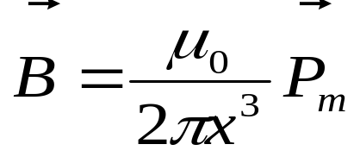
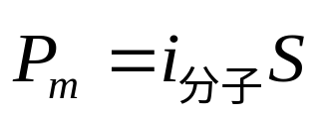







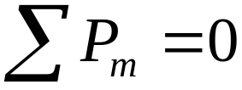
二. 磁化机理
1. 安培的分子环流
分子磁矩
—— 所有电子磁矩的总和
抗磁质
无外场作用时，对外不显磁性
顺磁质

Slide 3












2.抗磁效应
当外场方向与原子磁矩方向相同时
电子轨道半径不变
当外场方向与原子磁矩反方向时
结论：在外磁场作用下，产生一个与
方向相反的附加磁矩(感应磁矩)
即产生一个与外磁场反向的附加磁场

Slide 4

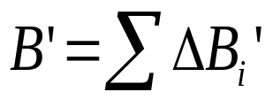
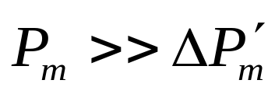

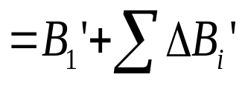

3.顺磁效应
分子磁矩在外场作用下，产生取向转动—— 宏观上产生附加磁场
抗磁质磁化
与外场方向相反
顺磁质磁化
与外场方向相同

Slide 5



三. 有磁介质时的安培环路定理
1. 束缚电流
以无限长螺线管为例
顺
磁
质
——束缚电流(磁化电流)
结论：介质中磁场由传导和束缚电流共同产生。

Slide 6


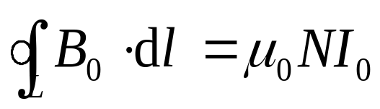


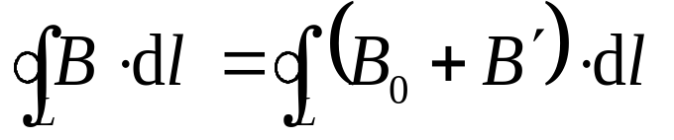
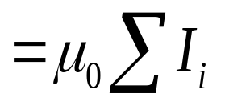

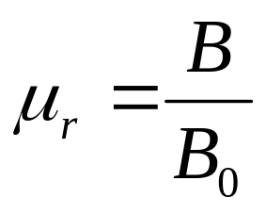
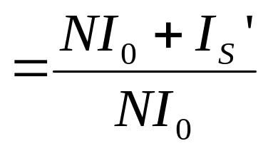
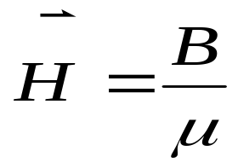
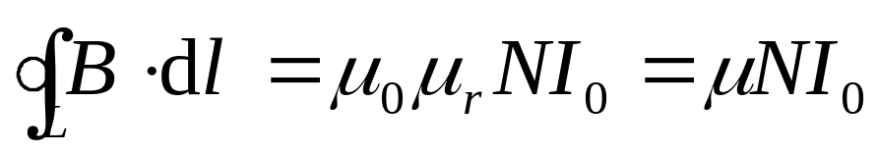
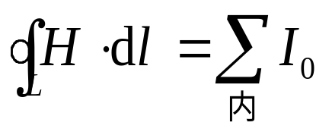
2. 磁介质中的安培环路定理
顺
磁
质
定义磁场强度

Slide 7
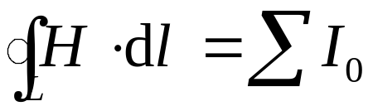
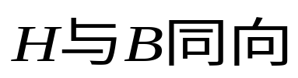
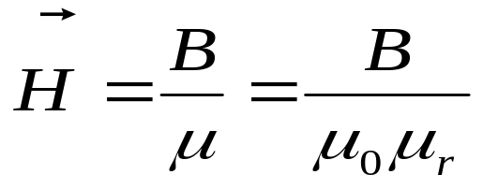

磁介质内磁场强度沿所选闭合路径的环流等于闭合积分路径所包围的所有传导电流的代数和。
3.磁场强度
(1) 对于各向同性介质
(2) 单位

Slide 8

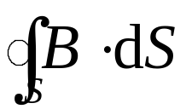
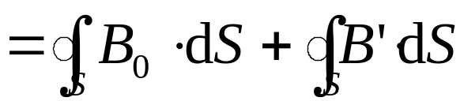

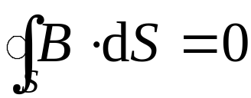
四. 有磁介质的磁场高斯定理

Slide 9



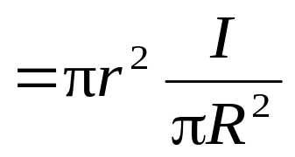
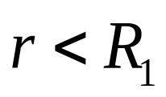
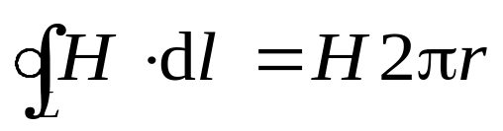
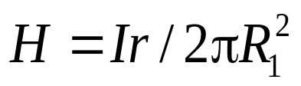
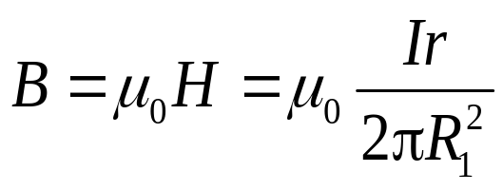
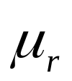

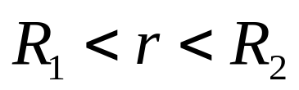


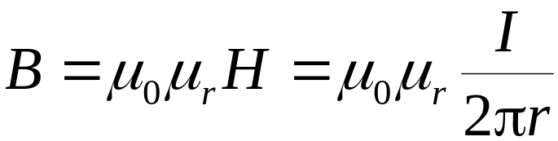
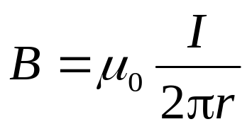
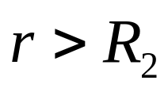
例
一无限长载流直导线，其外包围一层磁介质，相对磁导率
求
磁介质内外的磁感应强度
解
根据磁介质的安培环路定理

Slide 10
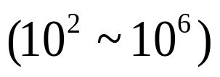



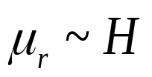




五.铁磁质
1. 磁化曲线
螺绕环
与介质无关
铁磁质中
不是线性关系
通常不是常数

Slide 11






2. 磁滞回线
剩磁
讨论
矫顽力
(1)H与B不是一一对应,与磁化历史有关。
(2) 铁磁质具有剩磁现象
(3) 磁滞损耗
正比与磁滞回线的面积
(4) 不同材料，矫顽力不同

Slide 12


软磁材料
H_{C} 较小
硬磁材料
H_{C}较大
易磁化，易退磁
剩磁较强，不易退磁
可作变压器、电机、电磁铁的铁芯
可作永久磁铁

Slide 13

3. 磁畴 —— 磁化微观机理
铁磁质中自发磁化的小区域叫磁畴
无
—— 整个铁磁质的总磁矩为零
磁化方向与
同向的磁畴扩大
有
磁化方向转向
的方向
使磁场大大增强
磁畴的磁化方向
铁磁质温度高于某一温度T_{C} 时, 铁磁质转
化为顺磁质, 此临界温度称为居里点。

Slide 14

